Slide 1

CUAI 6기 모빌리티 스터디 팀
2023.05.23
발표자 : 박도영

Slide 2
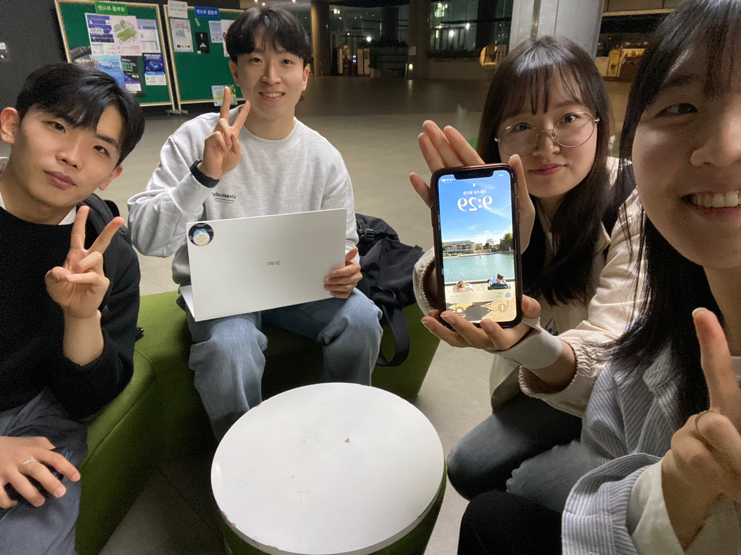
스터디원 소개 및 만남 인증

Slide 3
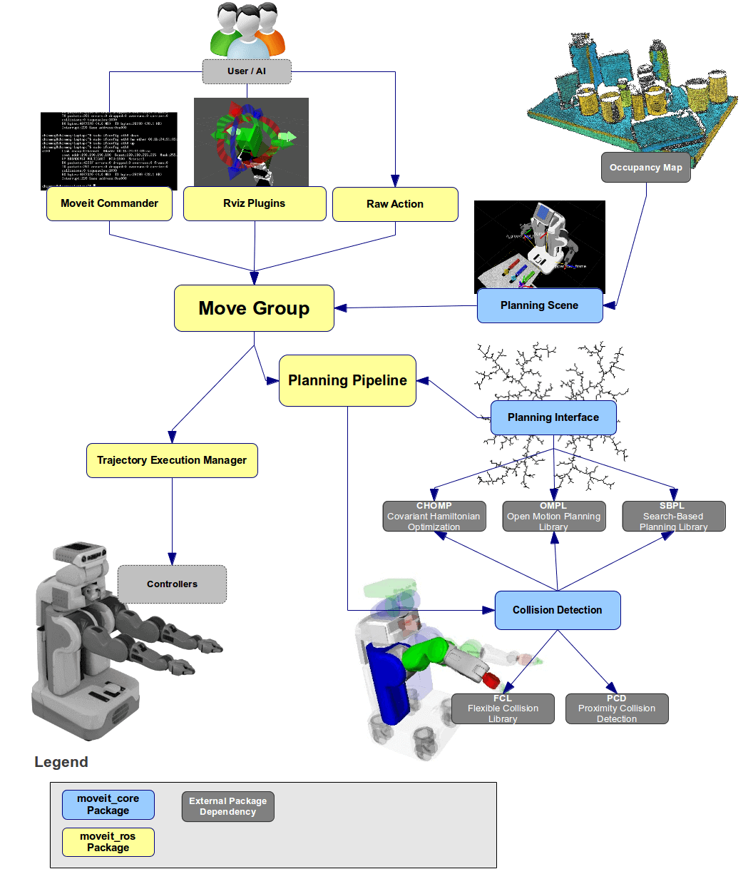
ROS
원하는 application에 적합한 package를 조합하여 integration하는 방식으로 로봇을 만들 수 있는 운영체제
Gazebo와 같은 simulation 환경에서 바로 검증 가능하며, Micro ROS와 같은 embedded 시스템이나 Rviz같은 visualization tool도 제공하여 편의성이 높음
연구자는 연구 진행 시 공통된 소스를 통한 비교, 분석이 가능하고, 사용자는 빠른 상용화가 가능하고, 본인의 application을 ROS로 패키징하여 통합하여 이용하는데 편리함.

Slide 4
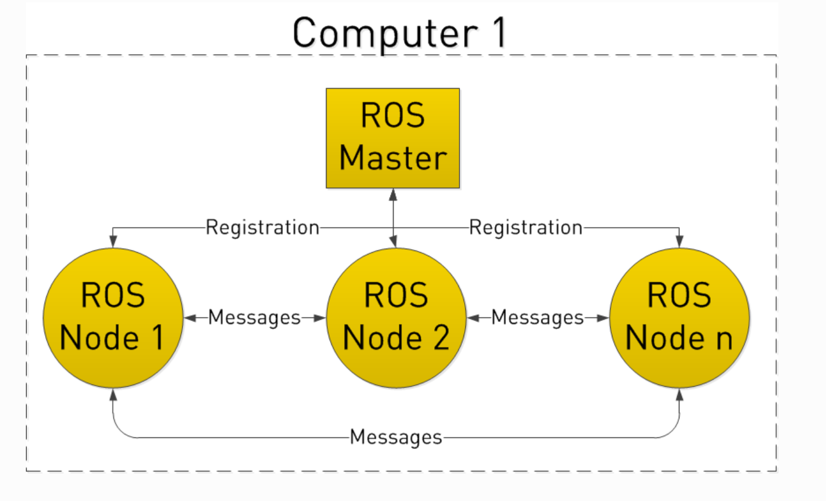
ROS process
ROS는 각 프로세스를 node 단위로 관리
Node 끼리 정보를 공유할 수 있도록 관리해주는 것이 ROS_Master

Slide 5
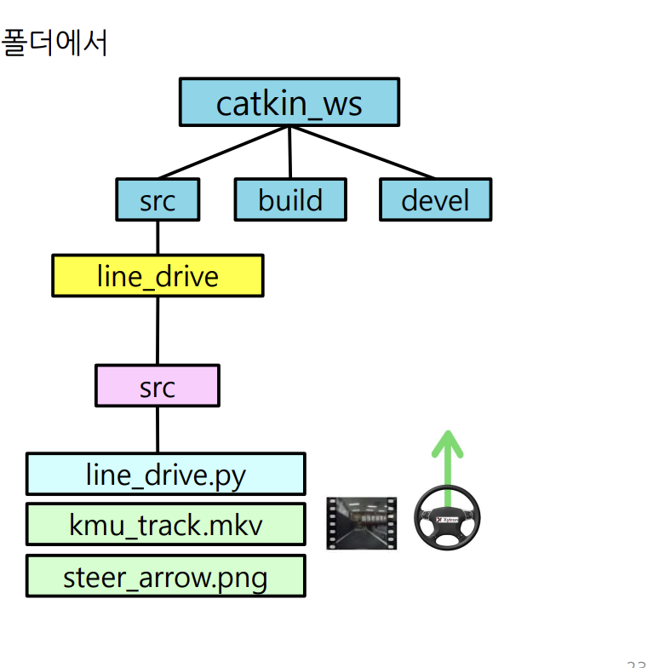
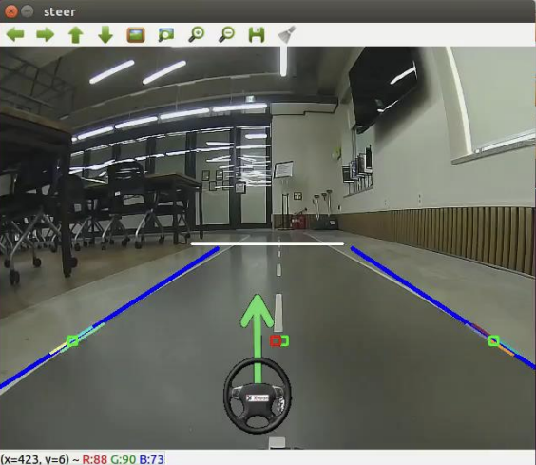
실습
$ chmod +x line_drive.py
$ python line_drive.py

Slide 6
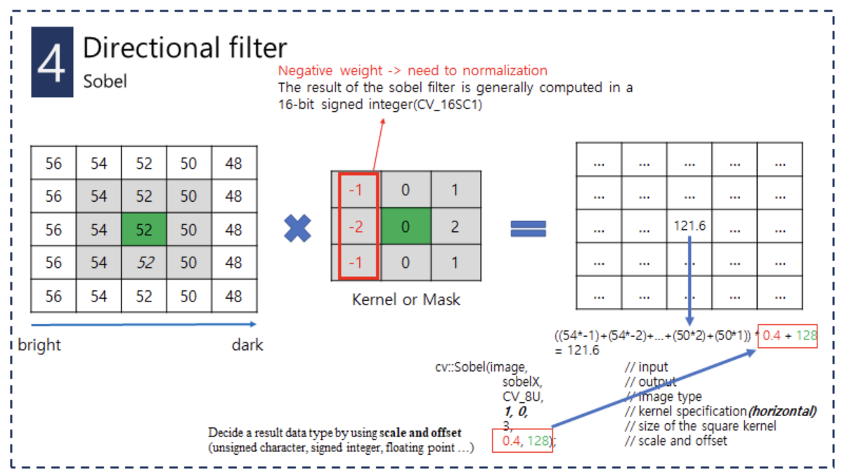
binarize
3x3크기의 행렬을 사용하여 연산을 하였을때 중심을 기준으로 각방향의 앞뒤의 값을 비교하여서 변화량을 검출. sobel은 1:2:1 의 가중치로 기준 픽셀에 더 큰 가중치를 줌.

Slide 7
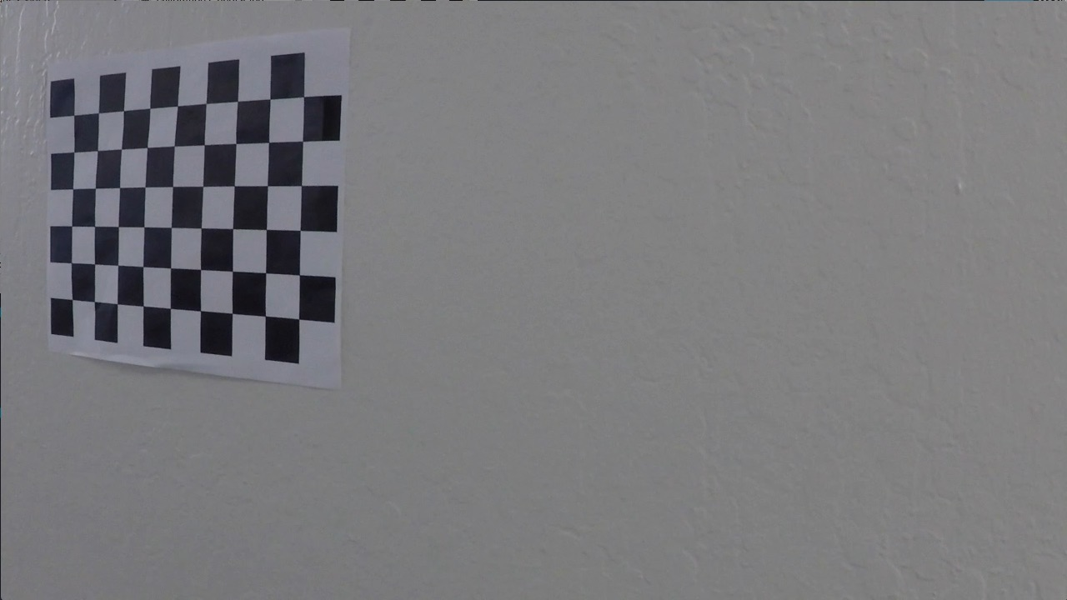
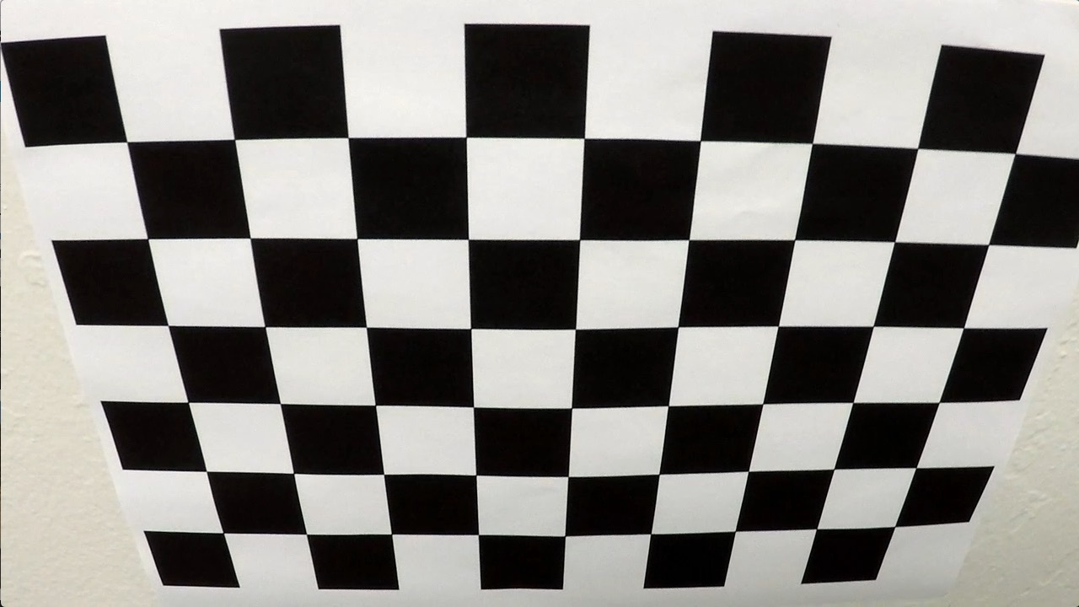
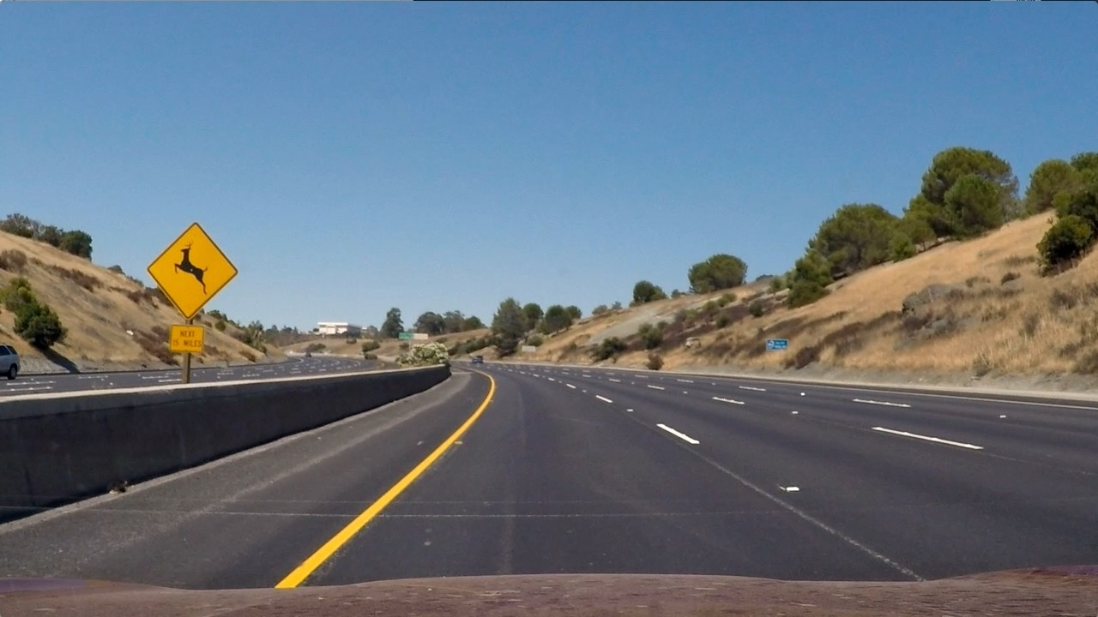
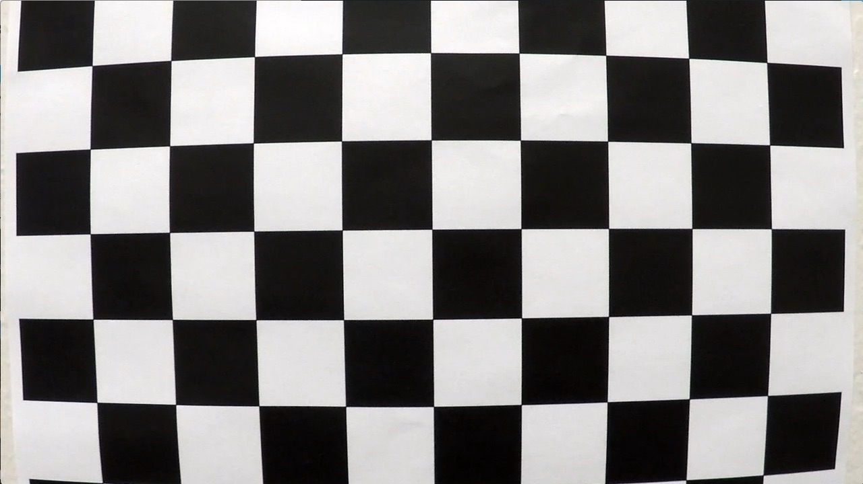
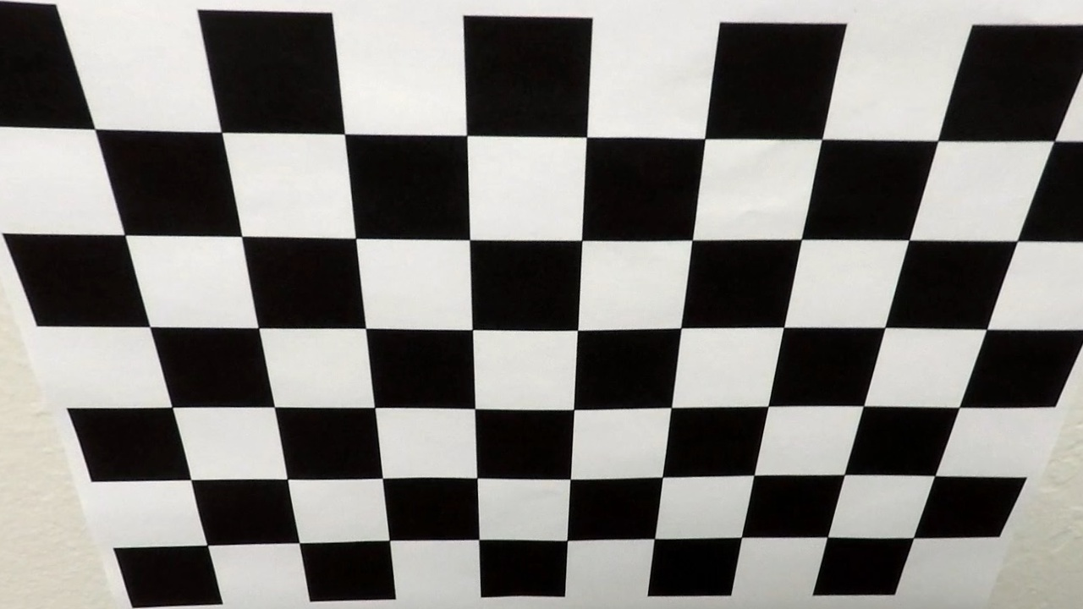
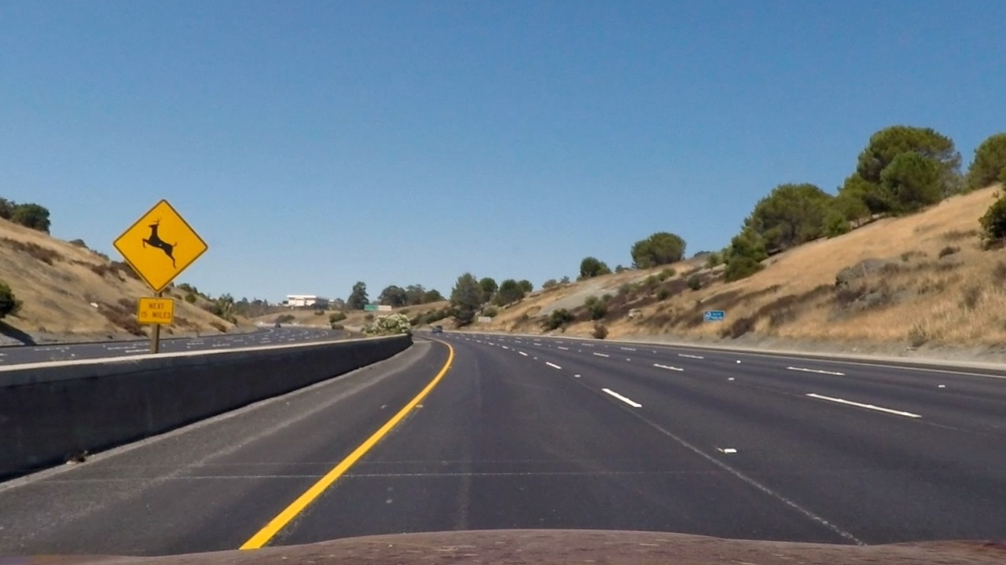
calibration
체커보드에 맞는 점 생성, cv2.findChessboardCorners 이용해서 패턴 확인,
cv2.calibrateCamera로 보정값 불러온 후 cv2.undistort로 보정 실행

Slide 8
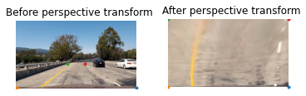
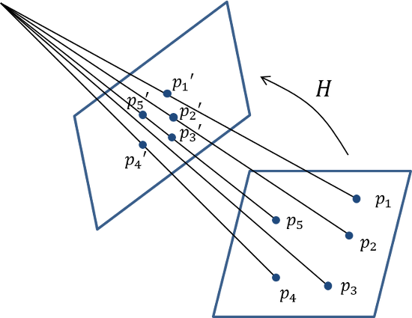
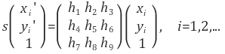
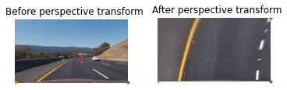
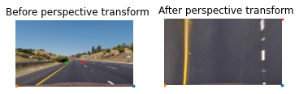
perspective
Perspective transform (homography)
H는 유일.
일반적으로 homography에
4개의 대응쌍 필요. 그 이상도 가능.
평면에 대해서만 성립.

Slide 9
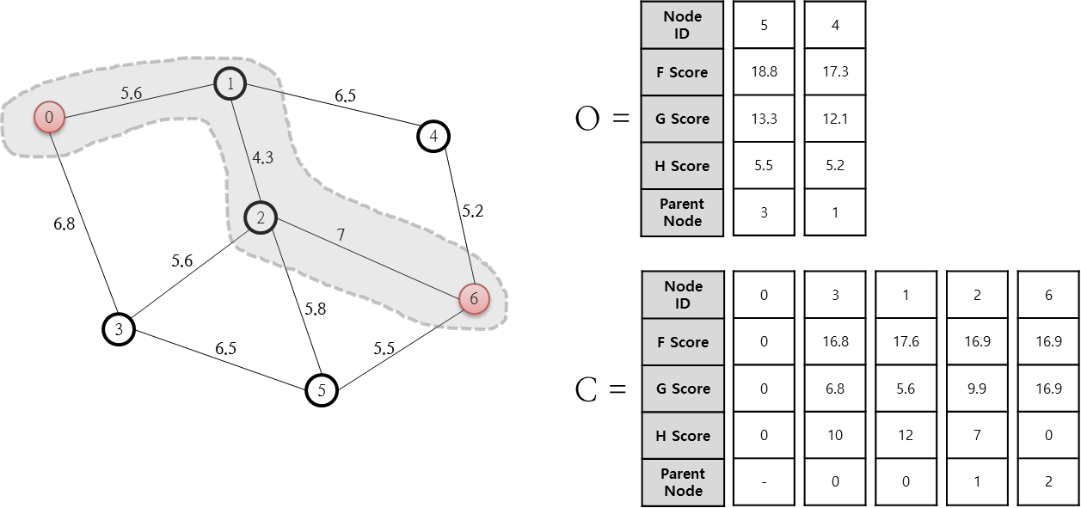
A* 알고리즘
시작 노드와 목적지 노드를 분명하게 지정해 이 두 노드 간의 최단 경로를 파악할 수 있다.
F: G + H
G: 시작 노드에서 해당 노드까지의 실제 소요 경비값
H: 휴리스틱 추정값으로 해당 노드에서 최종 목적지까지 도달하는데 소요될 것으로 추정되는 값
Parent Node: 해당 노드에 도달하기 직전에 거치는 노드 번호

Slide 10
감사합니다

